Slide 1
Режимы блочных шифров

Slide 2
Режимы работы блочных шифров
электронная кодовая книга
(англ. «Electronic Code Book» — ECB)
сцепление блоков шифра (англ. «Cipher Block Chaining» — CBC)
Режим счетчика (англ. «Counter» — )
CTR)
обратная связь по шифртексту
(англ. «Cipher FeedBack» — CFB)
обратная связь по выходу (англ. «Output FeedBack» — OFB)

Slide 3
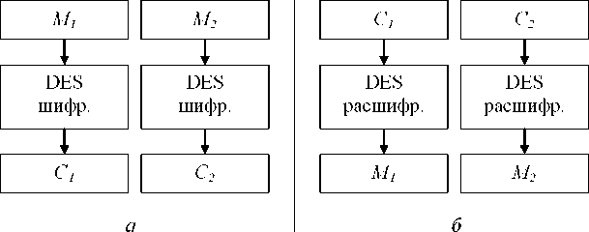
Режим электронной кодовой книги ECB
Защищаемое сообщение разбивают на 64-битные блоки M_{i}. Каждый такой блок шифруют независимо от других, с использованием одного и того же ключа шифрования.
При расшифровывании криптограммы C_{i} также преобразуют независимо.
Достоинством данного режима является простота его реализации.
Главный недостаток режима ECB заключается в том, что если в исходном сообщении есть повторяющиеся блоки, то и значения соответствующих блоков криптограммы будет совпадать.

Slide 4
Режим сцепление блоков шифра CBC
Исходное сообщение, как и в предыдущем случае, разбивается на блоки M_{i} по 64 бита.
Первый блок М₁ складывается побитно по mod2 с 64-битным блоком, называемым инициализирующим вектором IV , который известен обеим сторонам взаимодействия, периодически ими меняется и держится в секрете от других.
Блок исходного сообщения M₂ модифицируется с использованием блока криптограммы C1 и т. д. Аналогичные действия производятся при расшифровывании.
Режим CBC используется для шифрования больших сообщений.
Алгоритм шифрования
Последний блок криптограммы зависит от инициализирующего вектора, каждого бита открытого текста и значения секретного ключа. Поэтому его можно использовать для контроля целостности и аутентификации сообщений, задавая ему фиксированное значение и проверяя его после расшифровки.

Slide 5
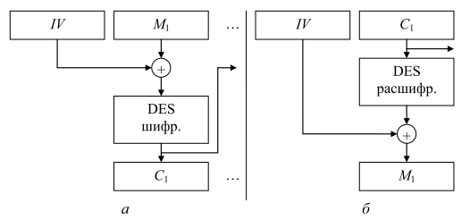
Режим сцепление блоков шифра CBC

Slide 6
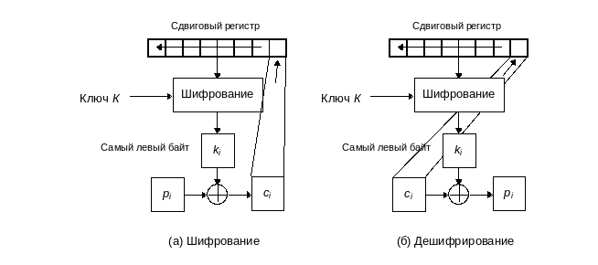
Режим обратная связь по шифртексту CFB
Используется, если длина преобразуемого блока отличается от 64 бит.
Пусть необходимо зашифровать сообщение, считываемое последовательно блоками по r бит, где 1 < r < 64.
Порядок шифрования в режиме CFB:
1. Вектор инициализации ІV записывается в регистр 1 из 64 ячеек. 2. Содержимое регистра 1 шифруется, а результат помещается в регистр 2.
3. Из регистра 2 выбираются r левых битов, которые суммируются (ХОR) с r -битным блоком открытого текста. Результат этого шага – r -битный блок ШТ.
4. Содержимое регистра 1 сдвигается влево на r битов.
5. Регистр 1 дополняется справа r -битным блоком ШТ.
Шаги 2 – 5 повторяются.
Фактически в режиме CFB алгоритм шифрования генерирует псевдослучайную последовательность, которая суммируется с открытым текстом (поэтому в русской литературе др. название режима – гаммирование с обратной связью).

Slide 7
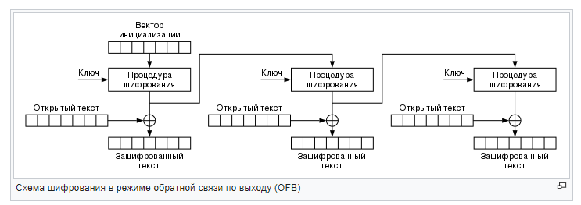
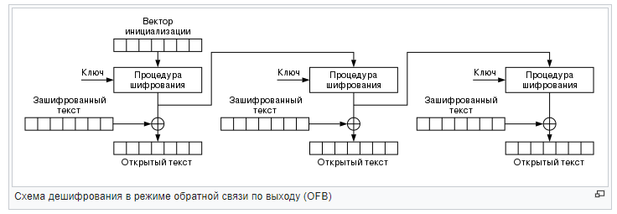
Режим обратная связь по выходу OFB
Используется, если длина преобразуемого блока отличается от 64 бит.
Аналогично режиму CFB, сдвиговый регистр сначала содержит значение инициализирующего вектора.

Slide 8
Режим счетчика (CTR)
Режим счетчика (Counter Mode-CTR) предполагает возврат на вход соответствующего алгоритма блочного шифрования значения счетчика, накопленного с момента старта. Увеличивая значение счетчика, алгоритм блочного шифрования образует строку битов, которая используется в качестве бегущего ключа шифра Вернама, т.е. к бегущему ключу и блокам исходного сообщения применяются операции XOR.
При отсутствии обратной связи алгоритмы шифрования и расшифровки в режиме CTR могут выполняться параллельно. Это обеспечивает режиму CTR преимущество перед режимами Cipher Feedback (CFB) и Output Feedback (OFB).

Slide 9
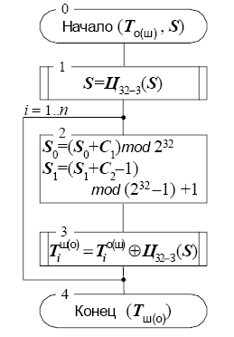
Режим гаммирования
Шаг 0 Определяет исходные данные для основного шага криптопреобразования:
Tо(ш) – массив открытых (зашифрованных) данных произвольного размера, подвергаемый процедуре зашифрования (расшифрования), по ходу процедуры массив подвергается преобразованию порциями по 64 бита;
S – синхропосылка, 64-битовый элемент данных, необходимый для инициализации генератора гаммы;
Шаг 1 Начальное преобразование синхропосылки, выполняемое для ее «рандомизации», то есть для устранения статистических закономерностей, присутствующих в ней, результат используется как начальное заполнение РГПЧ;
Шаг 2 Один шаг работы РГПЧ, реализующий его рекуррентный алгоритм. В ходе данного шага старшая (S₁) и младшая (S₀) части последовательности данных вырабатываются независимо друг от друга;
Шаг 3 Гаммирование. Очередной 64-битовый элемент, выработанный РГПЧ, подвергается процедуре зашифрования по циклу 32–З, результат используется как элемент гаммы для зашифрования (расшифрования) очередного блока открытых (зашифрованных) данных того же размера.
Шаг 4 Результат работы алгоритма – зашифрованный (расшифрованный) массив данных.

Slide 10
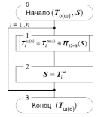
Режим гаммирования с обратной связью
Данный режим очень похож на режим гаммирования и отличается от него только способом выработки элементов гаммы – очередной элемент гаммы вырабатывается как результат преобразования по циклу 32-З предыдущего блока зашифрованных данных, а для зашифрования первого блока массива данных элемент гаммы вырабатывается как результат преобразования по тому же циклу синхропосылки.
Этим достигается зацепление блоков – каждый блок шифртекста в этом режиме зависит от соответствующего и всех предыдущих блоков открытого текста.
Поэтому данный режим иногда называется гаммированием с зацеплением блоков. На стойкость шифра факт зацепления блоков не оказывает никакого влияния.

Slide 11
Режим выработки имитовставки
Имитовставка – это контрольная комбинация, зависящая от открытых данных и секретной ключевой информации.
Целью использования имитовставки является обнаружение всех случайных или преднамеренных изменений в массиве информации. Проблема, изложенная в предыдущем пункте, может быть успешно решена с помощью добавления к шифрованным данным имитовставки.
Для потенциального злоумышленника две следующие задачи практически неразрешимы, если он не владеет ключевой информацией:
- вычисление имитовставки для заданного открытого массива информации;
- подбор открытых данных под заданную имитовставку

